Slide 1
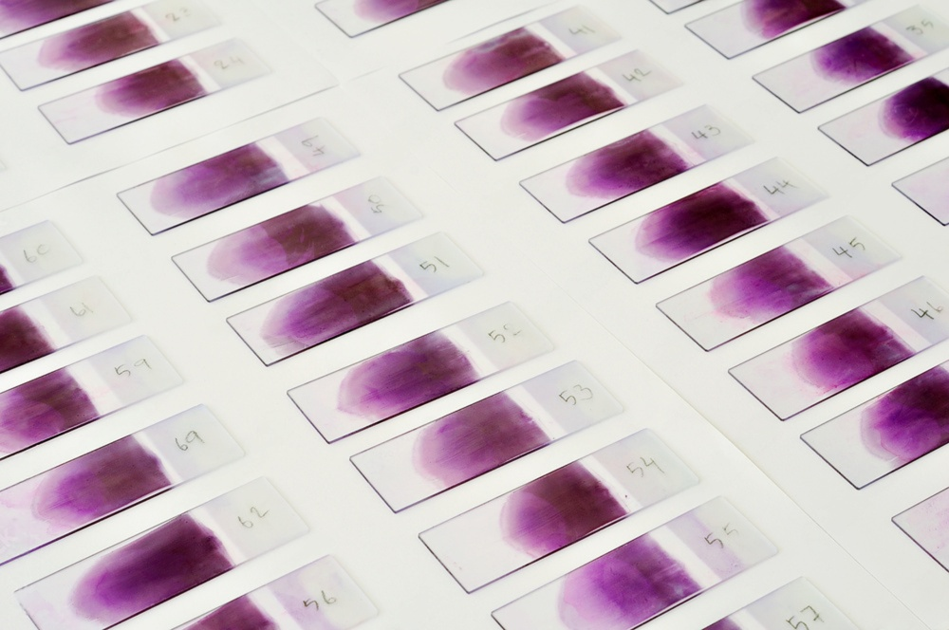
ИЗРАДА И БОЈЕЊЕ МИКРОСКОПСКИХ ПРЕПАРАТА
ПОСМАТРАЊЕ МИКРООРГАНИЗАМА
НЕОБОЈЕНИ (НАТИВНИ)
ОБОЈЕНИ

Slide 2
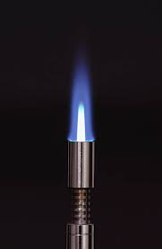
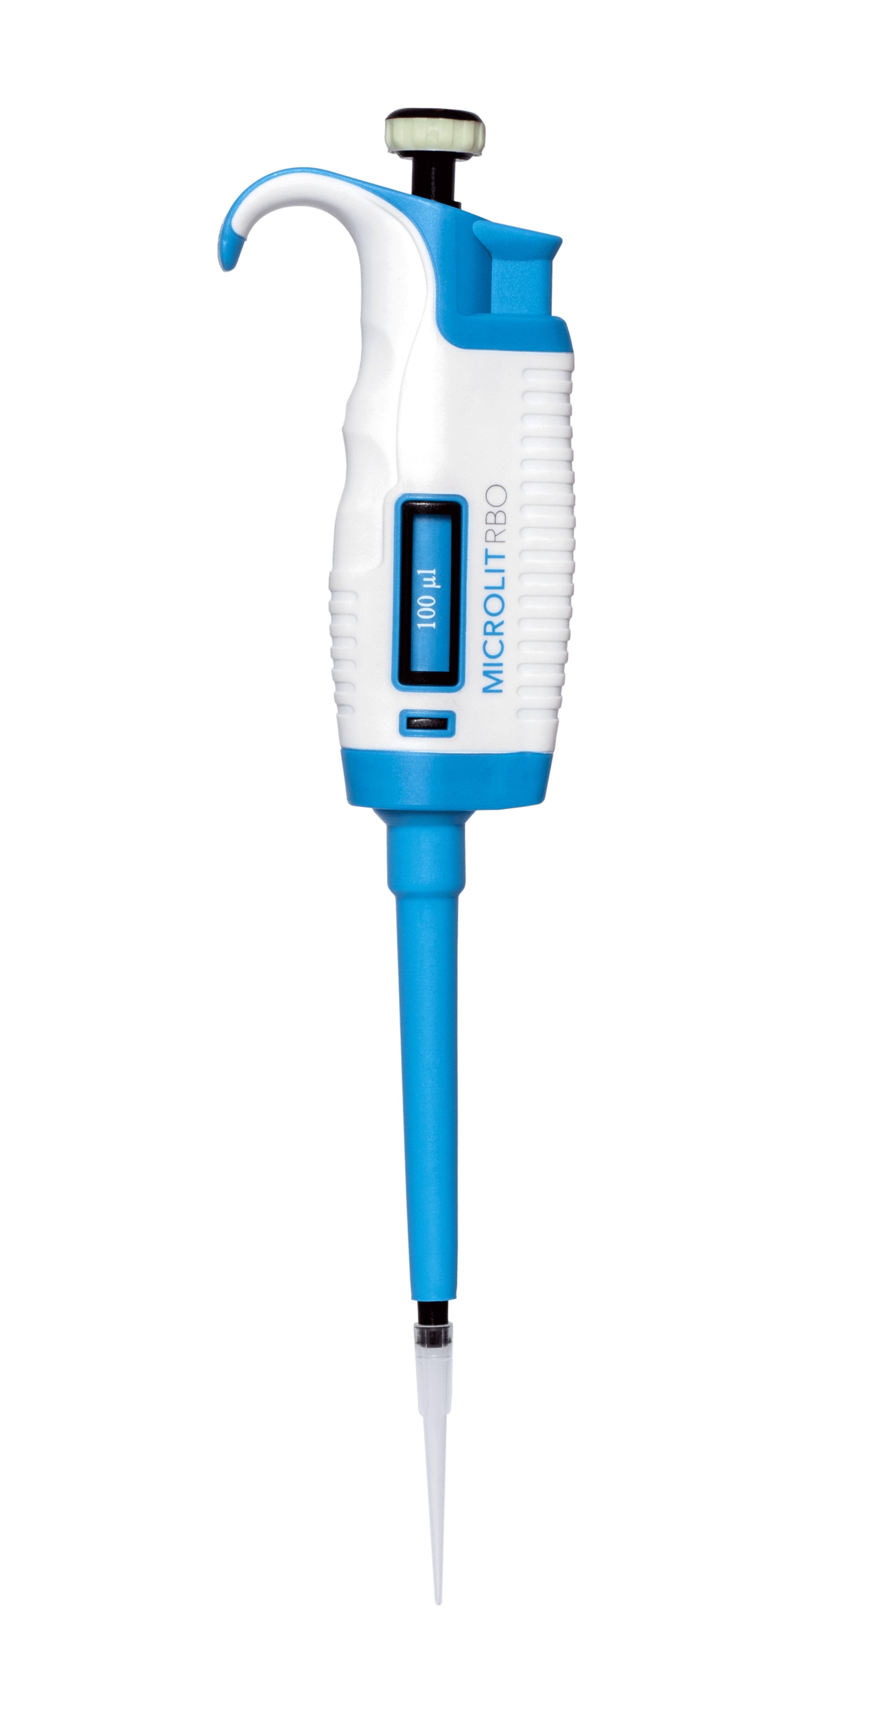
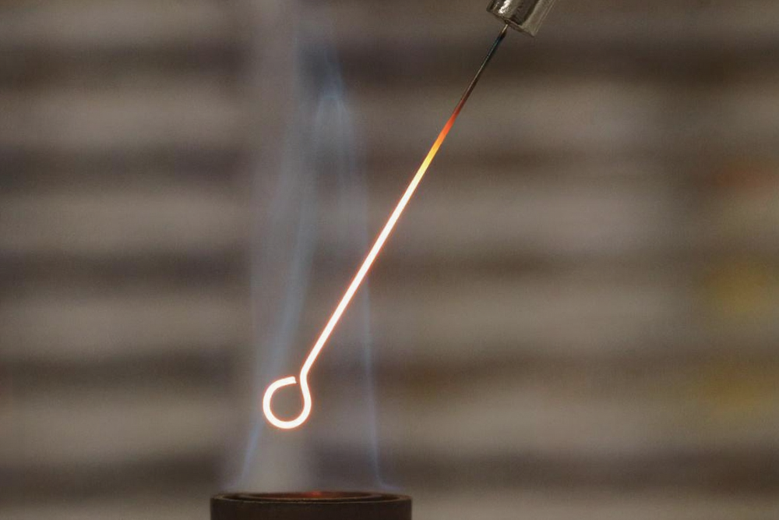
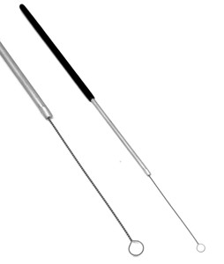


Slide 3
НЕОБОЈЕНИ (НАТИВНИ)
Микроорганизми су живи
Из бујонске културе
СВРХА:
Испитивање покретљивости
Прелиминарна оријенација о присуству/одсуству МО
ОБИЧАН НАТИВНИ ПРЕПАРАТ
ВИСЕЋА КАП

Slide 4
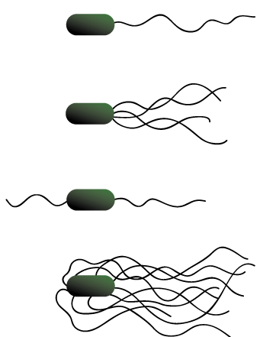
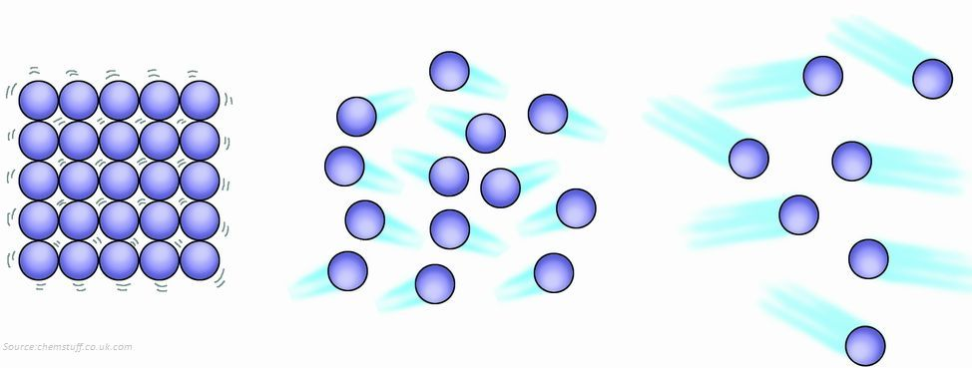
НЕОБОЈЕНИ (НАТИВНИ)
1. Израда препарата
2. Микроскопирање

Slide 5
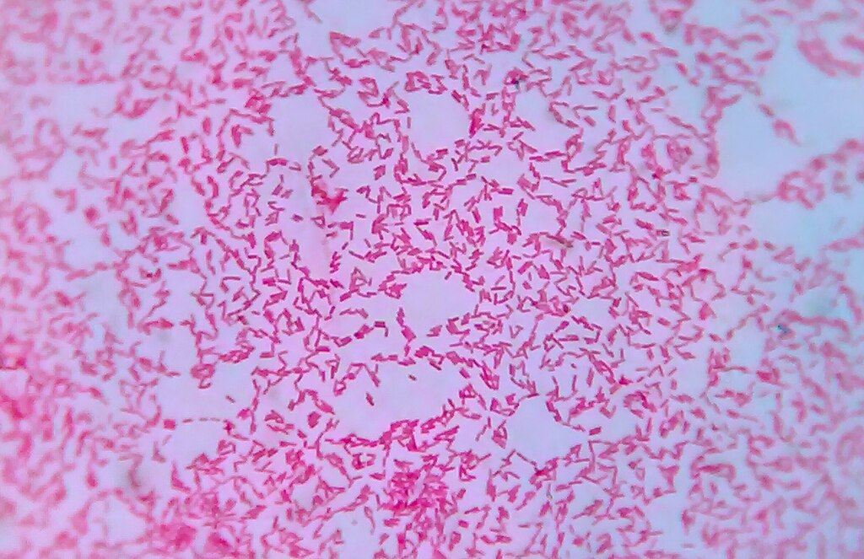
ОБОЈЕНИ
Микроорганизми су инактивисани услед фиксирања и бојења препарата
СВРХА:
Испитивање морфолошких особина
Испитивање тинкторијалних особина
Израда препарата
Сушење
Фиксирање
Бојење
Микроскопирање

Slide 6
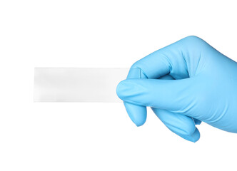
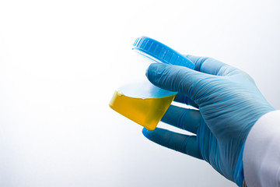
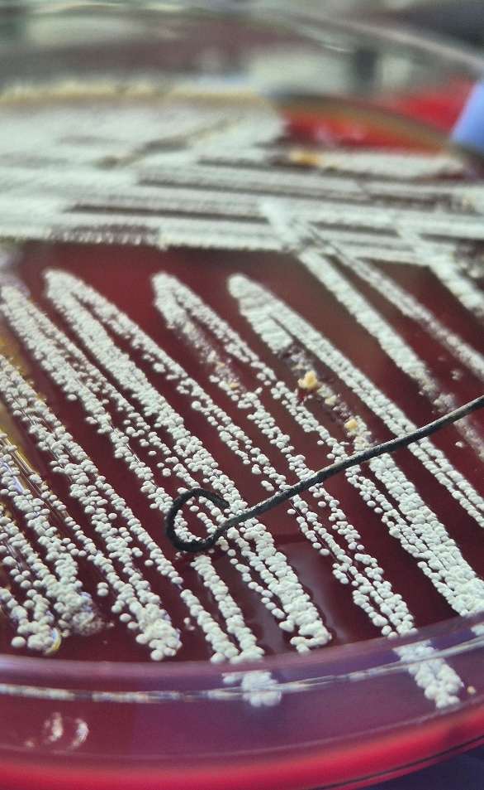
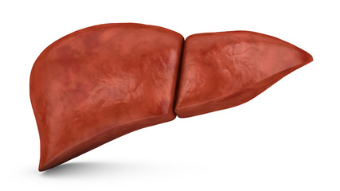
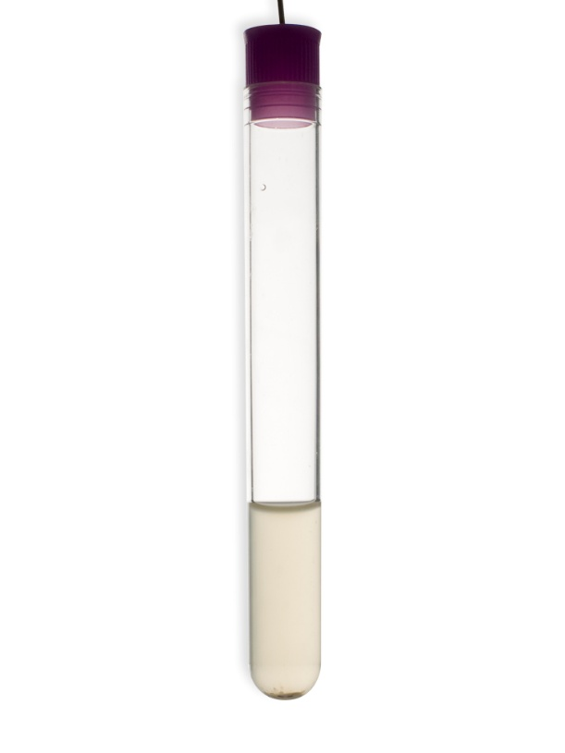
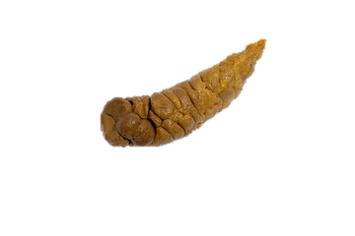
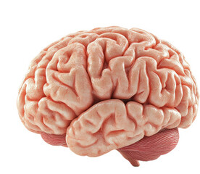
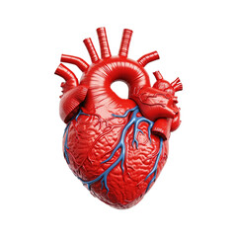
1. ИЗРАДА ПРЕПАРАТА
Из течне хранљиве подлоге
Са чврсте хранљиве подлоге
Директно из материјала – течног или чврстог

Slide 7
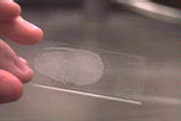
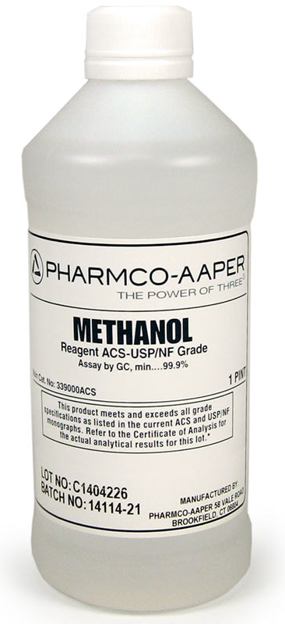
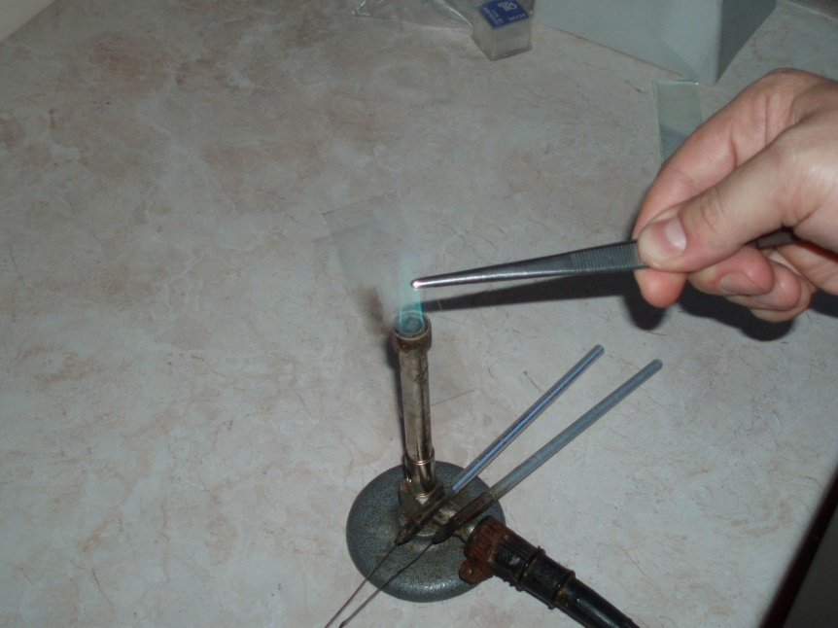
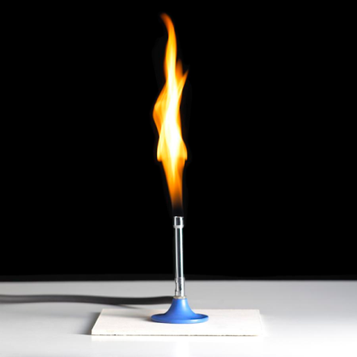
2. СУШЕЊЕ ПРЕПАРАТА
на ваздуху поред пламеника
3. ФИКСИРАЊЕ ПРЕПАРАТА
ОБАВЕЗНО (Фиксира се претходно добро осушен препарат)
СВРХА:
Размаз се чвршће везује за плочицу
Инактивација микроорганизама

Slide 8



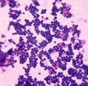
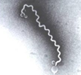
4. БОЈЕЊЕ ПРЕПАРАТА
Визуелизација облика, величине, специјалних структ. и грађе ћел. зида
Боје: киселе, базне, неутралне
Бојење: директно и индиректно
_ _ _ _
Базна боја (+)
Кисела боја (-)
_ _ _ _
_ _ _ _
+ + + +
_ _ _ _
_ _ _ _
ДИРЕКТНО БОЈЕЊЕ
ИНДИРЕКТНО БОЈЕЊЕ
МЕТИЛЕНСКО ПЛАВО, ГЕНЦИЈАНА ЉУБИЧАСТО ЕОЗИН, INDIA INK, НИГРОЗИН

Slide 9
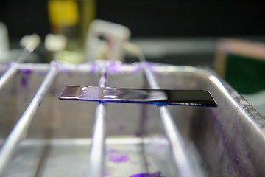



3. БОЈЕЊЕ
ПРОСТО
СЛОЖЕНО
Користи се када су облик, величина и распоред довољни за даљи дијагностички поступак (бактерија/квасац)
или бојење капсуле.
ПРИМЕЊУЈЕ СЕ ЈЕДНА БОЈА
МОНОХРОМАТСКА
МЕТАХРОМАТСКА
У свим осталим случајевима.
Визуелизација капсула, спора, фимбрија, метахроматичних гранула, грађа ћелијског зида
(специјална/диференцијална)
ПРИМЕЊУЈУ СЕ ДВЕ ИЛИ ВИШЕ БОЈА
СУКЦЕСИВНА
СИМУЛТАНА
ДИФЕРЕНЦИЈАЛНО
СПЕЦИЈАЛНО

Slide 10
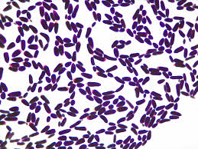
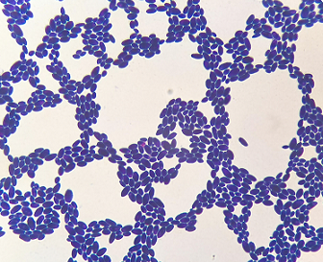
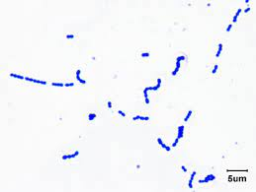
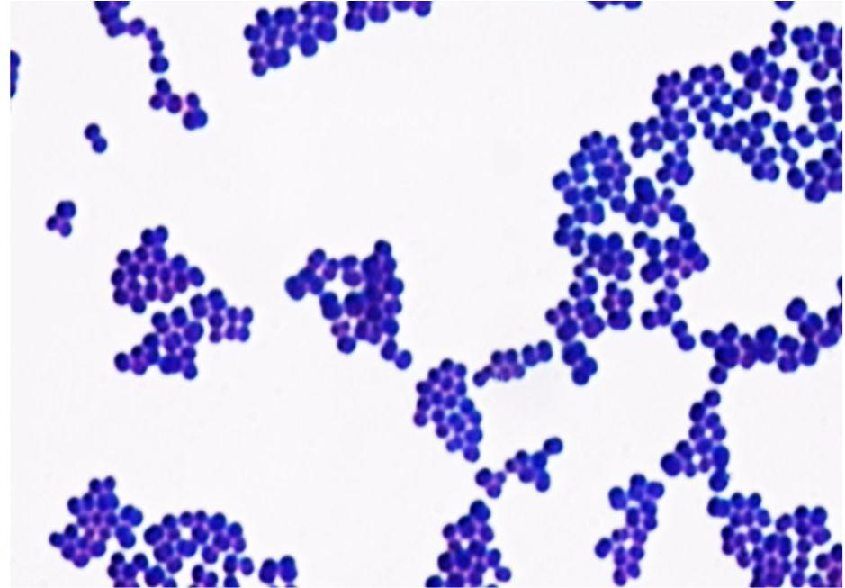
БОЈЕЊЕ МЕТИЛЕНСКИМ ПЛАВИМ – БОЈЕЊЕ ПО Löeffler-у (ПРОСТО-МОНОХРОМАТСКО)
Сврха: Брза визуелизација облика бактерија и откривање присуства квасаца
Поступак:
Израда препарата (сушење, фиксирање топлотом) и припрема радног раствора боје
Боја (метиленско плаво) се наноси на добро осушен и фиксиран препарат и остави да делује 3-5 минута
Испирање водом
Сушење и микроскопирање
Резултат: плаво обојене бактерије и квасци

Slide 11
БОЈЕЊЕ ПОЛИХРОМНИМ МЕТИЛЕНСКИМ ПЛАВИМ
(ПРОСТО-МЕТАХРОМАТСКО)
Сврха: Откривање присуства капсуле бактерија
(B. anthracis)
Поступак:
Израда препарата
Боја се наноси на добро осушен и фиксиран препарат и остави да делује 30-60 секунди
Испирање водом/раствором хипохлорита
Сушење и микроскопирање
Резултат: тамно плаво обојене бактерије
окружене бледоружичастом капсулом

Slide 12
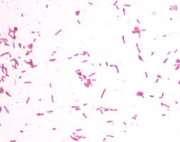
БОЈЕЊЕ КАРБОЛ ФУКСИНОМ
(ПРОСТО-МОНОХРОМАТСКО)
Сврха: Бојење бактерија које теже примају боју
(Campylobacter spp., Brachyspira hyodisenteriae, Fusobacterium necrophorum...)
Поступак:
Израда препарата (сушење, фиксирање топлотом) и припрема радног раствора боје
Боја (карбол фуксин) се наноси на добро осушен и фиксиран препарат и остави да делује 4 минута
Испирање водом
Сушење и микроскопирање
Резултат: ружичасто обојене бактерије
које не би добро примиле боју приликом
бојења по Граму

Slide 13

1. Покретљивост бактерија под микроскопом и разлика између активног кретања и кретања по Брауну:
https://www.youtube.com/watch?v=oYsEid5YES4&ab_channel=GinaRiggio
2. Припрема препарата са чврсте хранљиве подлоге:
https://www.youtube.com/watch?v=FJoEMPPr2Ho&ab_channel=MicrobiologyteachingvideosatNUIGalway
3. Просто бојење метилнеским плавим:
https://www.youtube.com/watch?v=CcQndDoO-Ng&ab_channel=MicrobiologyteachingvideosatNUIGalway

